Slide 1



Parashat Vayikrá
Ofrendas leudadas y con miel
Por: Eliyahu BaYonah
Director Shalom Haverim Org
New York

Slide 2
Parashat Semanal
פרשת שבוע
Vayikrá -Levíticos 1:1 al 5:6
RESÚMEN
El Libro de Vaykrá (Levítico), que comenzamos a leer esta semana, también se denomina Torat Kohanim, Las Leyes de los Sacerdotes.
En su mayor parte, trata de los korbanot (ofrendas) que se presentan en el Mishkán (Tabernáculo).
El primer grupo de ofrendas se denominan "Olot", ofrendas ígneas.
El animal es traído a la entrada del Mishkán. En lo concerniente al ganado vacuno, la persona que traía la ofrenda colocaba las manos sobre el animal.

Slide 3
Parashat Semanal
פרשת שבוע
Vayikrá -Levíticos 1:1 al 5:6
RESÚMEN
Luego el animal era sacrificado y el Kohen salpicaba su sangre sobre el Altar.
Se lo desollaba y se lo trozaba, y luego las partes eran dispuestas y lavadas, y se las quemaba en el Altar.
También se describe el proceso en que se presentan las ofrendas ígneas de los demás animales y aves.
Se describen, además, las distintas ofrendas vegetales, parte de las cuales se queman en el Altar, mientras que el resto lo comen los Kohanim.

Slide 4
Parashat Semanal
פרשת שבוע
Vayikrá -Levíticos 1:1 al 5:6
RESÚMEN
Se prohíbe mezclar levadura o miel en las ofrendas.
La ofrenda pacífica, parte de la cual es quemada en el Altar, y la otra parte comida, puede ser tanto de ganado vacuno como de ovejas y cabras.
La Torá prohíbe comer sangre y jelev (cierta grasa de los animales).
Se detallan los sacrificios expiatorios, que expían los pecados cometidos por error, tanto por parte del Kohen Gadol, como por toda la comunidad, el príncipe y el ciudadano común.

Slide 5
Parashat Semanal
פרשת שבוע
Vayikrá -Levíticos 1:1 al 5:6
RESÚMEN
Se enumeran las leyes de las ofrendas de culpa, que expían ciertas transgresiones verbales y pecados relativos a las leyes de pureza ritual.
Por último, se detallan las ofrendas vegetales que deberá presentar aquél que no pueda afrontar los gastos de la ofrenda de culpa normal, la ofrenda que expía la malversación de propiedad sagrada, las leyes de ofrendas de "culpa cuestionable" y las ofrendas para pecados de deshonestidad.

Slide 6
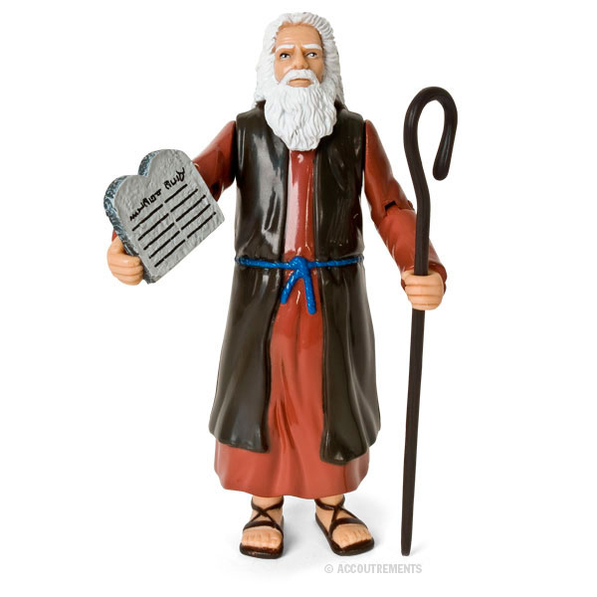
Parashat Semanal
פרשת שבוע
1:1 Vayikra el-Moshe vayedaber Adonay elav me'Ohel Mo'ed lemor.
Y llamó (el Eterno) a Moisés, y le habló el Eterno desde la tienda de asignación, diciendo:
Moshe tenía diez nombres:
Moshe,
Yered,
Javer,
Yekutiel,
Avigdor,

Slide 7
Parashat Semanal
פרשת שבוע
Avi Sojo,
Avi Tzanúaj,
Tuvia,
Shemaya,
Helevi.
¿Por qué no bastaba con un solo nombre?
Y de todos sus nombres, el único que empleó Hashem fue "Moshe", el nombre que le había dado la Batia, la hija del Faraón.

Slide 8
Parashat Semanal
פרשת שבוע
Otra pregunta más: si Hashem lo llamó por el nombre "Moshe", debe ser que ese nombre lo definía más que cualquiera de sus otros nombres. ¿Por qué?
Cuando Hashem creó al primer hombre, los ángeles servidores Le preguntaron: "Este 'Hombre', ¿cuál es su naturaleza?". Hashem les respondió: "Su sabiduría es mayor que vuestro intelecto".
Entonces Hashem trajo varios animales ante los ángeles. Y les dijo a los ángeles: "¿Cómo se llaman? Los ángeles no supieron responder.

Slide 9
Parashat Semanal
פרשת שבוע
Entonces Hashem le mostró los animales al Hombre. "¿Cómo se llaman?", interrogó.
El Hombre respondió: "Este se llama 'buey', ése se llama 'burro'. Este se llama 'caballo' y ése se llama 'camello'".
"Y tú, ¿cómo te llamas?", preguntó Hashem.
"Yo me tengo que llamar 'Adam', pues fui creado de la tierra"
(En hebreo, "tierra" es "adamá").

Slide 10
Parashat Semanal
פרשת שבוע
"Y Yo, ¿cómo Me tengo que llamar?", interrogó Hashem.
"Tú debes llamarte Adon-ai. Pues Tú eres el Señor (En hebreo, "adon"), el amo de todo".
El Santo Bendito Sea dijo "Yo soy Adon-ai. Ese es Mi Nombre. Porque así me llamó el primer hombre".
El nombre es mucho más que una manera de atraer la atención de una persona. El nombre es mucho más que un método convencional de referencia.

Slide 11
Parashat Semanal
פרשת שבוע
La sabiduría de ser capaz de darle el nombre a algo es superior a los ángeles, pues el nombre define y describe la esencia misma del ser.
Por esa razón, a Moshe no le bastaba con un solo nombre. Para poder definirlo, para poder restringir su grandeza con palabras, hacían falta diez nombres.
Sin embargo, Hashem le dijo a Moshe que de todos sus nombres, solamente lo llamaría por el nombre que lo llamó Batia. ¿Qué tenía de especial aquel nombre?

Slide 12
Parashat Semanal
פרשת שבוע
El nombre "Moshe" proviene de la raíz "ser atraído, ser sacado, ser extraído", pues Batia lo sacó del agua.
Al sacar del río a Moshe, Batia se burlaba de la voluntad de su padre. El Faraón quería asesinar a todos los niños judíos. Al salvar a Moshe, estaba arriesgando la vida.
Batia arriesgó la vida para salvar a Moshe; por lo tanto, esa característica quedó grabada en la personalidad y en el alma de Moshe.

Slide 13
Parashat Semanal
פרשת שבוע
Esa cualidad de auto-sacrificio fue la que tipificó a Moshe más que ningún otro rasgo, y por ese motivo Moshe fue el nombre con el que lo llamaba Moshe.
Esa fue la característica que hizo de Moshe el líder del pueblo judío.
Porque más que ningún otro rasgo, el líder del pueblo judío necesita auto-sacrificio, a fin de atender y ocuparse de cada una de las ovejas de su rebaño.
Rabí Jaim Shmuelevitz, Rabí J.C.

Slide 14
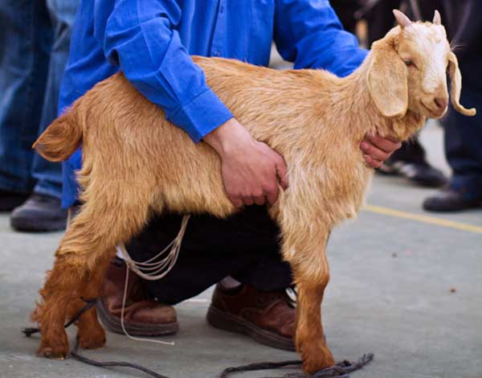
Parashat Semanal
פרשת שבוע
1:2 Daber el-beney Yisra'el ve'amarta alejem adam ki-yakriv mikem korban l'Adonay min-habejemah min-habakar umin-jatson takrivu et-korbanjem.
Habla a los hijos de Israel y les dirás: Cuando alguno de vosotros ofreciere un sacrificio al Eterno de cuadrúpedo, del ganado mayor y del ganado menor ofreceréis vuestro sacrificio.
La Toráh enumera aquí las leyes de las ofrendas y la misión de los sacerdotes (Kohanim).

Slide 15
Parashat Semanal
פרשת שבוע
Sería gravísimo error confundir estas ofrendas con las que hacían los paganos de la antigüedad, los cuales, con sus sacrificios, hacían que sus divinidades descendiesen al nivel de las pasiones humanas, y practicaban actos abominables.
Por su parte, las ofrendas mosaicas tenían por base la adoración al Eterno, agradecer sus bondades, pedir perdón por una falta cometida involuntariamente o por una falta voluntaria, después de haberla reparado.

Slide 16
Parashat Semanal
פרשת שבוע
Las ofrendas de los israelitas estaban acompañadas por la kavaná (intención) de volver al buen camino, y generalmente de una plegaria.
Al arder el sacrificio, ello significaba en cierto modo una elevación hacia la espiritualidad. Por este motivo, cuando las ofrendas de Israel perdieron dicho sentido, los profetas proclamaron de inmediato que no eran éstas lo que Dios deseaba, sino el conocimiento de El. "Porque la misericordia quiero y no la ofrenda, y conocimiento de Dios más que holocaustos" (Oseas 6, 6).

Slide 17
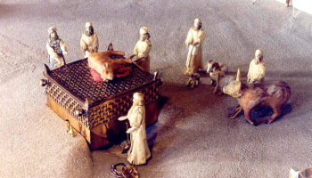
Parashat Semanal
פרשת שבוע
1:13
Vejakerev vejakra'ayim yirjats bamayim vejikriv hakohen et-hakol vejiktir hamizbejah olah hu isheh re'aj nikoaj l'Adonay.
y las entrañas y las piernas lavará con agua, y el sacerdote presentará todo y lo hará consumir sobre el altar; holocausto es, ofrenda de fuegoaceptada con agrado por el Eterno.

Slide 18
Parashat Semanal
פרשת שבוע
En el sacrificio llamado oláh (holocausto), la ofrenda se quemaba totalmente en el altar (salvo la piel, que en caso de holocausto privativo, pertenecía al Kohén.)
Este sacrificio iba acompañado de una ofrenda vegetal de flor de harina de trigo mezclada con aceite, llamada en hebreo Minjá, y de una libación de vino llamada nésej.

Slide 19
Parashat Semanal
פרשת שבוע
La palabra oláh significa "sube"; la ofrenda subía a Dios cuando expresaba fidelidad y sinceridad.
El holocausto exigía un animal (novillo, cordero o cabrito) macho y sin defecto.
Estos animales podían sustituirse con palomas, tórtolas o flor de harina de trigo, de acuerdo con la situación económica del oferente.

Slide 20
Parashat Semanal
פרשת שבוע
2:11
Kol-haminjah asher takrivu l'Adonay lo te'aseh jamets ki kol-se'or vekol-dvash lo-taktiru mimenu isheh l'Adonay.
Ninguna de las ofrendas vegetales que ofreceréis al Eterno serán preparadas con levadura, porque no haréis consumir ninguna cosa hecha con levadura ni con miel por ofrenda de fuego al Eterno.

Slide 21
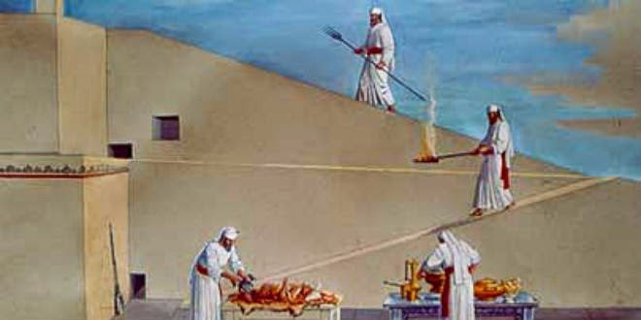
Parashat Semanal
פרשת שבוע
En este versículo la palabra miel (devash) significa cosa dulce.
Por que la Toráh prohíbe la levadura 2 veces en el verso 11?
Primero prohíbe la ofrenda de alimento en primer lugar cuando esta es leudada, antes de que sea recogida o tomada y después porque dice, no harás que arda en humareda cualquier sustancia leudadora o cualquier miel como ofrenda ígnea al Eterno.

Slide 22
Parashat Semanal
פרשת שבוע
Tal como la quema del incienso de especias, acerca del cual los perfumistas dicen, La miel puede ser beneficiosa para el incienso, sin embargo la toráh lo prohibió.
Rambán opina que la prohibición de quemar levadura y miel como ofrendas, es plausible que sea como lo dice el Rabbí Rambam (Maimonides) en Moréh Nevujim (3:46).

Slide 23
Parashat Semanal
פרשת שבוע
El dice que encontró en los libros de los paganos la práctica de los idólatras que era traer todos sus alimentos leudados y le adicionaban miel a todas sus ofrendas y siendo así, la Escritura lo prohibió para que no se hiciera así con el Todopoderoso.
Prosigue Rambán, Y los Sabios de bendita memoria dijeron algo comparable a esto con relación a erigir un matzebá –un pilar, para usos rituales (Deut. 16:22)

Slide 24
Parashat Semanal
פרשת שבוע
Debido a que esta era una forma preferida de adoración de Hashem en los tiempos de los Patriarcas, pero subsecuentemente Dios vino a odiar esto porque los idólatras lo volvieron una forma de idolatría, como la escritura lo afirma.
Pero el verso siguiente nos dice que en vez de eso utilicemos sal.
Rambán sugiere que pudo no ser digno para “el Pan de Dios” ser insípido sin la sal, como la idea de Malají 1:8

Slide 25
Parashat Semanal
פרשת שבוע
2:13
Vekol-korban minjatja bamelaj timlaj velo tashbit melaj brit Eloheyja me'al minjateja al kol-korbaneja takriv melaj.
Y todas tus ofrendas vegetales sazonarás con sal; y no dejarás que falte de tu ofrenda vegetal la sal del pacto de tu Dios; sobre toda ofrenda vegetal tuya ofrecerás sal.
Dios ha hecho un pacto con la sal: que ésta conserve lo alimentos y que ella misma nunca se eche a perder o huela mal.

Slide 26
Parashat Semanal
פרשת שבוע
1:8 Veji-tagishun iver lizbo'aj eyn ra veji tagishu pise'aj vejoleh eyn ra hakrivehu na lefejateja hayirtseja o hayisa faneyja amar Adonay Tseva'ot.
Cuando ofrecéis en sacrificio animal ciego, ¿esto no es malo? Y cuando ofrecéis animal cojo o enfermo ¿esto no es malo? ¡Preséntalo a tu gobernador! ¿Acaso tendrá él agrado en ti o te será favorable?, dice el Eterno de las huestes. (Malají 1:8)

Slide 27
Parashat Semanal
פרשת שבוע
Aunque dios no necesita ni la miel ni la sal, ya que El no “saborea” las ofrendas, no es propio presentarle a El algo que no es bueno para el consumo humano.
El Profeta Malají rechaza al pueblo por sacrificar animales manchados y enfermos a Dios, animales que ellos nunca le hubieran presentado al Gobernador si ellos trataban de ganar sus favores.
De esa manera, no es propio dar a Dios lo que no seria propio al hombre.

Slide 28
Parashat Semanal
פרשת שבוע
El Pacto de Sal, en hebreo, BRIT MELAJ –
Realmente es un Pacto de Sal Eterno, como dice en Números 18:19 en la Parashá Koraj - BRIT MELAJ OLAM –
Todas las ofrendas alzadas de las cosas santas que los hijos de Israel ofrecieren al Eterno, las He dado a ti, y a tus hijos y a tus hijas contigo, como porción legal para siempre; alianza perpetua como la de la sal será para siempre ante el Eterno.
• Kol trumot hakodashim asher yarimu veney-Yisra'el l'Adonay natati lejá ulevaneyja velivnoteyja itjá lejok-olam brit melaj olam hi lifney Adonay lejá ulezar'aja itaj.”

Slide 29
Parashat Semanal
פרשת שבוע
"... No omitas la sal del pacto de tu Dios de tus ofrendas - en todos tus sacrificios ofrece sal." (Lev. 3:13)
• "¿Puede la llanura comerse sin sal?" (Job 6:6) La Sal saca el sabor de otros alimentos. Irónicamente, la sal en sí no es agradable al paladar, sin embargo, puede hacer otra comida sabrosa.
• La razón de esto es como sigue: La sal es un derivado de agua. Está formado por la paliza de fuego que el sol pega sobre el agua.
• El agua es jesed, bondad, la sal es gevurá, la severidad. [De ahí la nitidez de sal.]

Slide 30
Fuentes: Toráh, Talmud, Jewish Concepts, Wikipedia, Kabbalah Online, Zohar, Rambán, Maimonides, Zev ben Shimon HaLevi “Kabbalah and Exodus”, Rabbi Yissocher Frand
http://failedmessiah.typepad.com/failed_messiahcom/2005/07/rabbi_aryeh_kap.html
Derechos Reservados Shalom Haverim Org
http://www.shalomhaverim.org
Director: -
ELIYAHU BAYONA BEN YOSEF
8 Adar II 5776– Marzo 17, 2016- Monsey New York

